Slide 1

Math Match
Mateo Zapata Pérez
Yaveidy Melan Blandón
Santiago Villalba Quintero
ADSI 2252327

Slide 2
Contenido
Argumentación del proyecto
Modelo e-r
Modelo relacional
Diccionario de datos
Casos de prueba
Base de datos
Interfaces

Slide 3
Argumentación del proyecto
Math Macth surge de una problemática encontrada a nivel nacional que hace énfasis en que la asignatura que presenta más porcentaje de perdida es la de matemáticas y aún mas en grados superiores que esta aumenta su complejidad, debido a esto surge este proyecto, que se encargara de implementar de una manera más lúdica las matemáticas.

Slide 4
Modelo entidad-relación

Slide 5
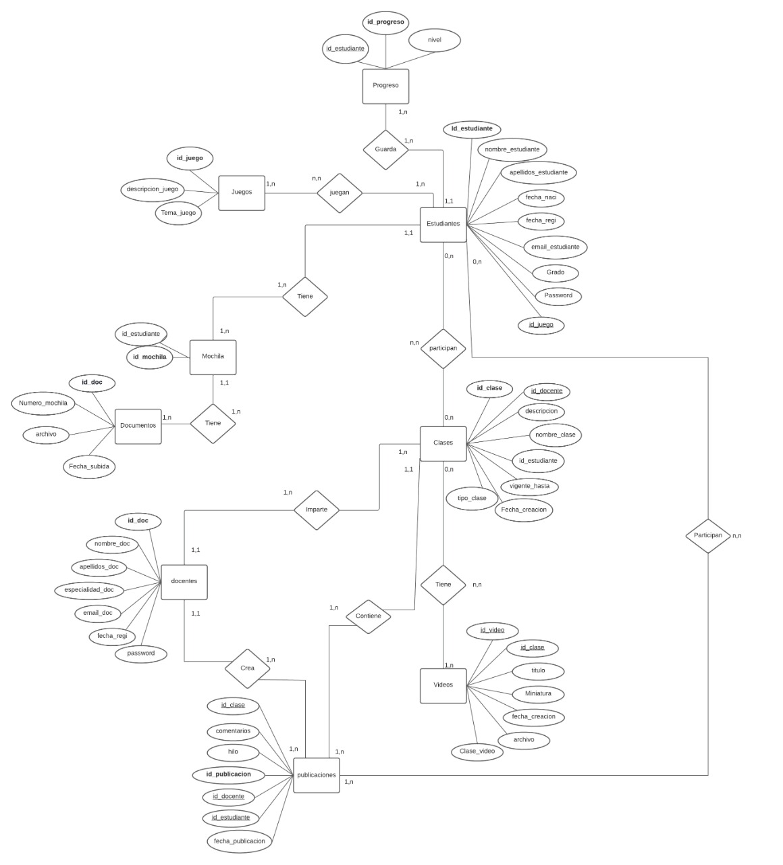

Slide 6
Modelo relacional

Slide 7
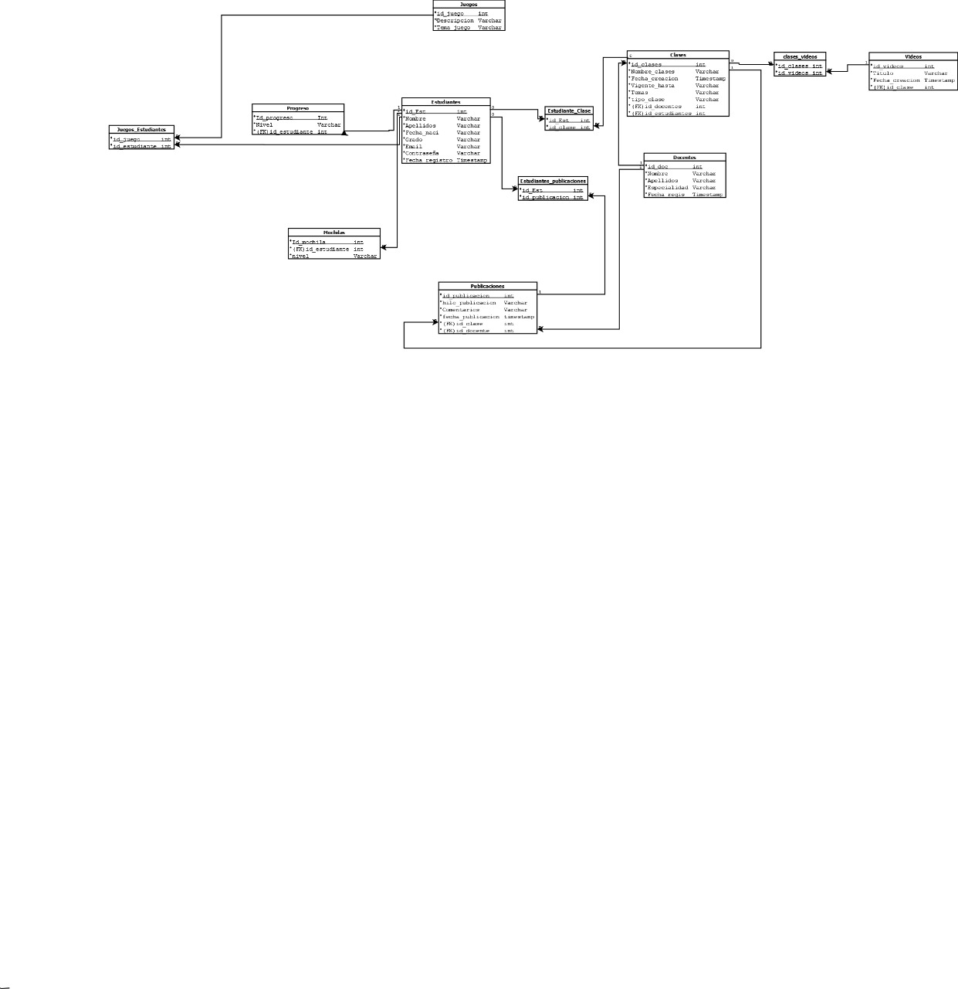

Slide 8
Diccionario de datos

Slide 9
Casos de prueba

Slide 10
DB

Slide 11
Interfaces

